Slide 1
RÉFORME FDE
Document de travail
Quelles perspectives en STAPS/EPS ?
CAPEPS et CRPE
Des éléments de réflexion non exhaustifs

Slide 2
L’ARGUMENT MASSUE DE LA RÉFORME
Document de travail
Répondre à une crise d’attractivité des étudiant·es en formation en master :
- Par une rémunération en M1 de 900 ou 1 400 € et en M2 de 1 800 €,
- Et un concours dans l’année de L3 (niveau de recrutement jamais vu historiquement pour le second degré. À une époque il fallait au moins avoir la licence).
Le MEN garde le maintien d’une diplomation et d’une titularisation de niveau master.

Slide 3
LA VOLONTÉ DE REPRENDRE LA MAIN SUR LA FORMATION DU MINISTÈRE
Document de travail
Une sortie de la logique universitaire : création d’une super structure ENSP, sous la double tutelle MEN et MESRI, contrôlant les INSPÉ.
Une caporalisation en marche pour passer d’un métier « de conception à un métier d’exécutant·e ».

Slide 4
DES INTERROGATIONS SUR LE CONCOURS EN L3
Document de travail
Difficulté d’un recrutement pour une profession de face à face pédagogique sur la base de connaissances disciplinaires de licences.
Arbitrage entre conceptions de la formation : une formation successive c’est-à-dire la séparation d’une licence disciplinaire et d’un master professionnalisant OU une formation intégrée, hybride entre professionnalisation et savoirs disciplinaires sur un cursus L-M.
Des positions diverses au sein de la FSU en fonction de l’attractivité du métier sur la place du concours.

Slide 5
LA PROPOSITION HISTORIQUE DU SNEP-FSU
Document de travail
Les pré-recrutements en licence d’étudiant·es avant un concours master en tenant une formation intégrée :
- Précarité limitée ;
- Concours après expérience du face à face pédagogique et formation professionnalisante ;
- Formation pratique, didactique, articulant recherche et terrain.

Slide 6
LA CAPORALISATION AU CŒUR DE LA RÉFORME
Document de travail
Des directeur·rices d’INSPÉ nommé·es et tenu·es par des objectifs ;
Des personnels nommés, choisis hors de la logique universitaire et en contrat de 3 ans renouvelable ;
Une refondation totale de la formation des PE ;
Une vision de l’enseignant·e applicateur·rice, au service d’un autre projet, celle de l’école du tri social et des réformes en cours : « Choc des savoirs », groupes de niveau, réforme du lycée et du LP, Parcoursup.

Slide 7
LES QUESTIONS SANS RÉPONSE
Document de travail
Le devenir des masters MEEF dans l’articulation INSPÉ-ENSP.
La place en INSPÉ des non lauréat·es de concours.
Les modules spécifiques en L2-L3.

Slide 8
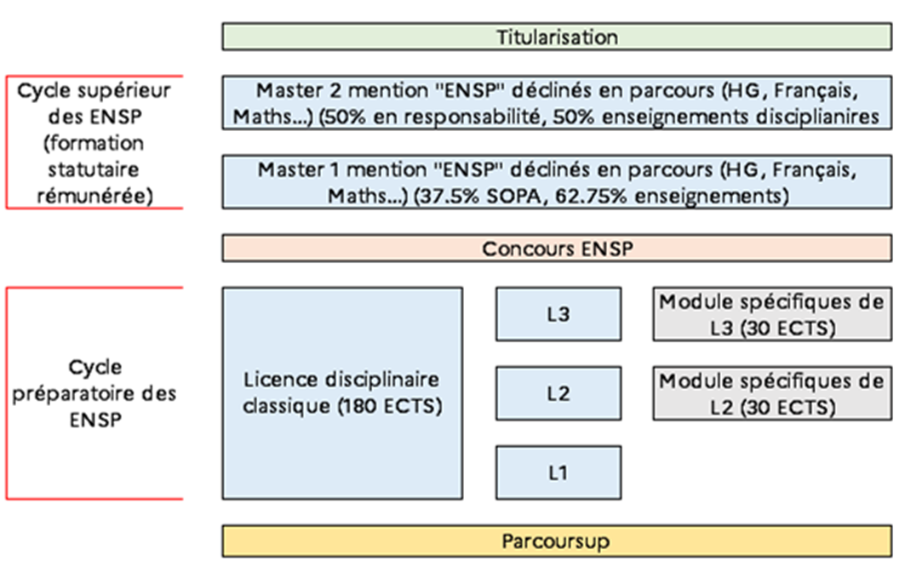
LA PRÉPARATION EN L3 OU HORS L3 ?
Document de travail
Schéma du document de présentation «Écoles normales du XXIe siècle».

Slide 9
LA PRÉPARATION EN L3 OU HORS L3 ?
Document de travail
En licence
Centration de la licence sur la préparation au concours.
Détricotage de la formation disciplinaire.
Hors licence
Nouveau volume de cours conséquent, pour des « effectifs licence » très conséquents.
Quels moyens supplémentaires dans les UFR ? Taux d’encadrement déjà famélique en STAPS.

Slide 10
L’OPPOSITION DE TOUTE LA FSU À LA RÉFORME
Document de travail
Une absence totale de dialogue social depuis le début de l’annonce de la réforme :
Un calendrier intenable devenu irresponsable.
Des groupes de travail spécifiques annulés en février ;
Une fuite d’un document de présentation « tombé du camion » : les Écoles Normales du XXIe siècle ;
Une absence de confirmation ou de démenti pendant 15 jours.

Slide 11
LES DERNIÈRES INFOS
Document de travail
Annonce de E. Macron sur le 1er degré vendredi matin 5 avril.
Dépêche AEF à la suite d'un brief presse de l’Élysée vendredi soir : généralisation du concours L3 au second degré, lauréats de M1 rémunérés 1 400 €, rien sur la transition.
Interview de N. Belloubet dimanche 7 avril : rémunération à 900 €, transition sur un an à 2 concours.
Rencontre S. Retailleau et organisations syndicales mardi 9 avril : 2 années de transition avec 2 concours.

Slide 12
Document de travail
DIMANCHE 7 AVRIL

Slide 13
LES SPÉCIFICITÉS DE L’EPS
Document de travail
Nous n’avons pas de souci d’attractivité, nous avons un problème de postes.
4 candidat·es pour un poste.
684 postes environ, 1 500 nécessaires pour retrouver un encadrement des années 2000 et faire face aux besoins (cours d’EPS non assurés, remplacement, besoin dans le supérieur, départs en retraite…).
Remise en cause possible de la spécificité de la licence EM, son inscription au RNCP si centration de la licence sur la préparation au concours ?
Place des pratiques dans le nouveau CAPEPS.

Slide 14
LES SPÉCIFICITÉS DE L’EPS
Document de travail
Disparition de l’épreuve d’EPS au CRPE, spécifique et obligatoire, remettant en cause la discipline EPS dans le 1er degré (au profit du « Bouger 30 minutes » ?)
Stratégie perdant-perdant pour les STAPS et le 1er degré.
Une perte de débouchés pour les étudiant·es STAPS (qui représentent 20 % des lauréat·es du concours PE).
Compétences en EPS des PE issus de la filière STAPS, resource fondamentale dans les écoles.

Slide 15
LE DILEMME DES FORMATEUR·RICES
Document de travail
1 concours
Facilité de préparation.
Goulot d’étranglement pour les étudiant·es, candidat·es aux concours 25, 26...
Effectifs en licence énormes.
2 concours
Absence de ressources humaines pour tenir 2 concours.
Épuisement des équipes après 4 réformes en 15 ans.

Slide 16
LES FLUX D’ÉTUDIANT·ES AVEC 1 ANNÉE DE TRANSITION À 2 CONCOURS PLEINS
Document de travail
Année U
24-25
Année U
25-26
Année U
26-27
Année U
27-28
Enseignant·es
arrivant dans les établissements
Concours
Mars 2025
(1ère année de transition)
Concours
Mars 2026
(2ème année de
transition ?)
Concours
Mars 2027
Concours
Mars 2028
Rentrées
Néo-titulaires
arrivants
Besoins
réels
Promo de M1
entrant en M2 en 24-25
Master 2
CAPEPS M2
D.U pour
les recalé·es ?
2025
650
1 500
??
Promo de L3
entrant en M1 en 24-25
Master 1
CAPEPS L3
M2
½ temps
2026
650
1 500
325 ?
Promo de L2
entrant en L3 en 24-25
Licence 3
CAPEPS
M1
M2
½ temps
2027
650
1 500
Promo de L1
entrant en L2 en 24-25
Licence 2
L3
CAPEPS
M1
M2
2028
650
1 500
Néo-bacheliers entrant
en L1 en 24-25
Licence 1
L2
L3
CAPEPS
M1
2029

Slide 17
LES FLUX D’ÉTUDIANT·ES : REVENDIQUER 2 CONCOURS PLEINS (à 650 postes chacun) PENDANT 2 ANS
Document de travail
Si une année de transition :
Rentrée 2026 et 2027 : pression énorme d’un seul vivier, sur le concours en L3. Quid, après le concours, de ceux·celles qui ont déjà un M1 ou M2, … ?
Entrant·es en master 1 MEEF, à la rentrée 2024, pas de concours de niveau Master en vue, à priori (passent le concours en L3 : referont-ils une année en M1 ?).
Goulot d’étranglement amené à durer.
L’hypothèse d’un recrutement partagé L3 et M2 :
Pression M2 colossale.
Faiblesse des recrutements enseignant·es.
Création d’une génération de contractuel·les disponibles.
Cette réforme, avec moins de néo-titulaires dès la rentrée 2025, ne risque-t-elle pas de provoquer un appel d’air conséquent vers de nouveaux recrutements de contractuel·les, face aux besoins non pourvus ?

Slide 18
Document de travail
LES FLUX D’ÉTUDIANT·ES
Le calendrier des arbitrages :
En mai sur la question du nombre d’années de transition et sur les contenus-épreuves des concours ;
En novembre et décembre, le vote du budget et la publication du nombre de postes au concours.
Une revendication à saisir maintenant pour formateur·rices et étudiant·es, une clarification à exiger : 2 concours pleins pendant 2 ans.

Slide 19
POURQUOI CETTE CACOPHONIE ?
Document de travail
Des dysfonctionnements des institutions assumés et permis. Le MESRI et les IG pèsent peu.
Des attaques dans le désordre pour remettre en cause le rôle de l’enseignant·e concepteur (refonte des programmes, imposition de méthodes...).
Volonté d’afficher auprès de l’opinion publique une prise en main du problème de l’attractivité au plus vite.
Volonté continuée de diminuer drastiquement l’emploi public et les postes d’enseignants titulaires.
Volonté assumée de développer la contractualisation depuis la loi de transformation de la fonction publique en 2019 et donc d’affaiblir les concours.

